Slide 1
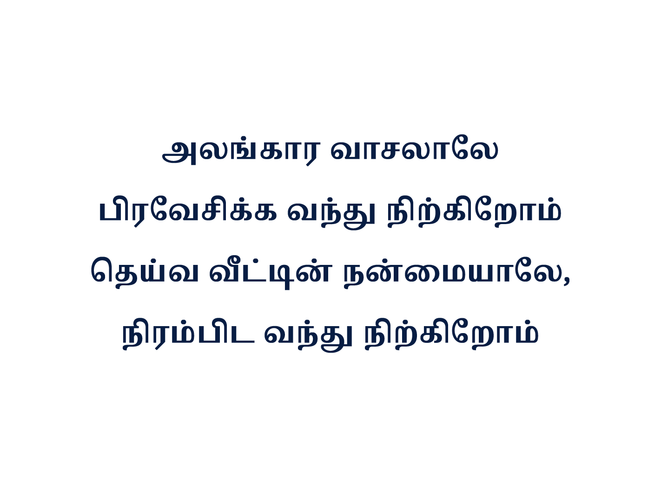
Notes:
Slide 1 - அலங்கார வாசலாலே
Slide 2 - ஆராதிக்க வந்தோம்
Slide 3 - ஆலயம் செல்வதே
Slide 4 - பலிகளை செலுத்திடவே
Slide 5 - நன்மை செய்தவர்கே
Slide 6 - துதி கணம் மகிமையுமே

Slide 2
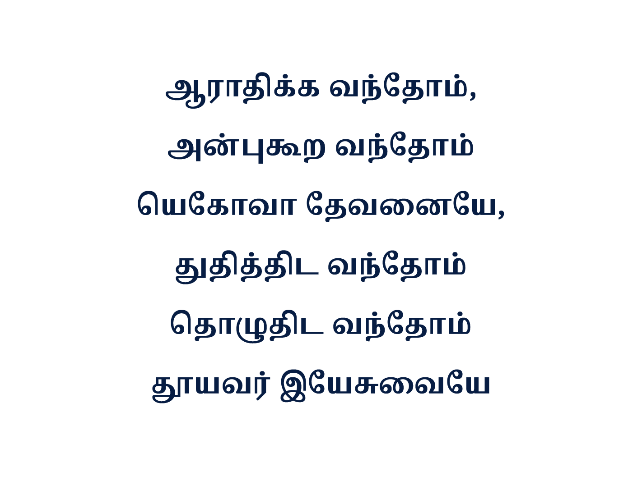
Notes:
Slide 1 - அலங்கார வாசலாலே
Slide 2 - ஆராதிக்க வந்தோம்
Slide 3 - ஆலயம் செல்வதே
Slide 4 - பலிகளை செலுத்திடவே
Slide 5 - நன்மை செய்தவர்கே
Slide 6 - துதி கணம் மகிமையுமே

Slide 3
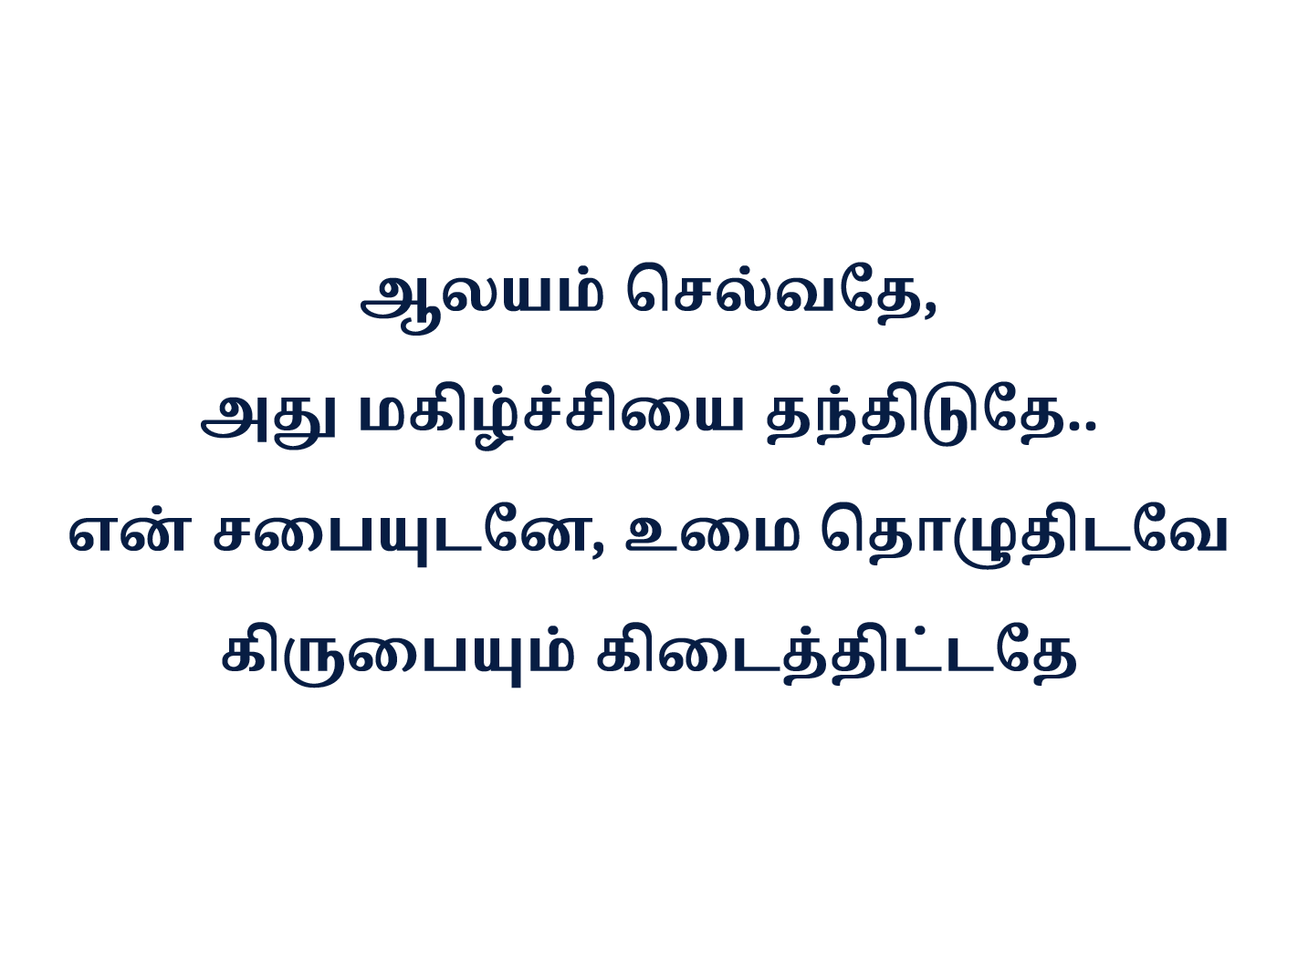
Notes:
Slide 1 - அலங்கார வாசலாலே
Slide 2 - ஆராதிக்க வந்தோம்
Slide 3 - ஆலயம் செல்வதே
Slide 4 - பலிகளை செலுத்திடவே
Slide 5 - நன்மை செய்தவர்கே
Slide 6 - துதி கணம் மகிமையுமே

Slide 4
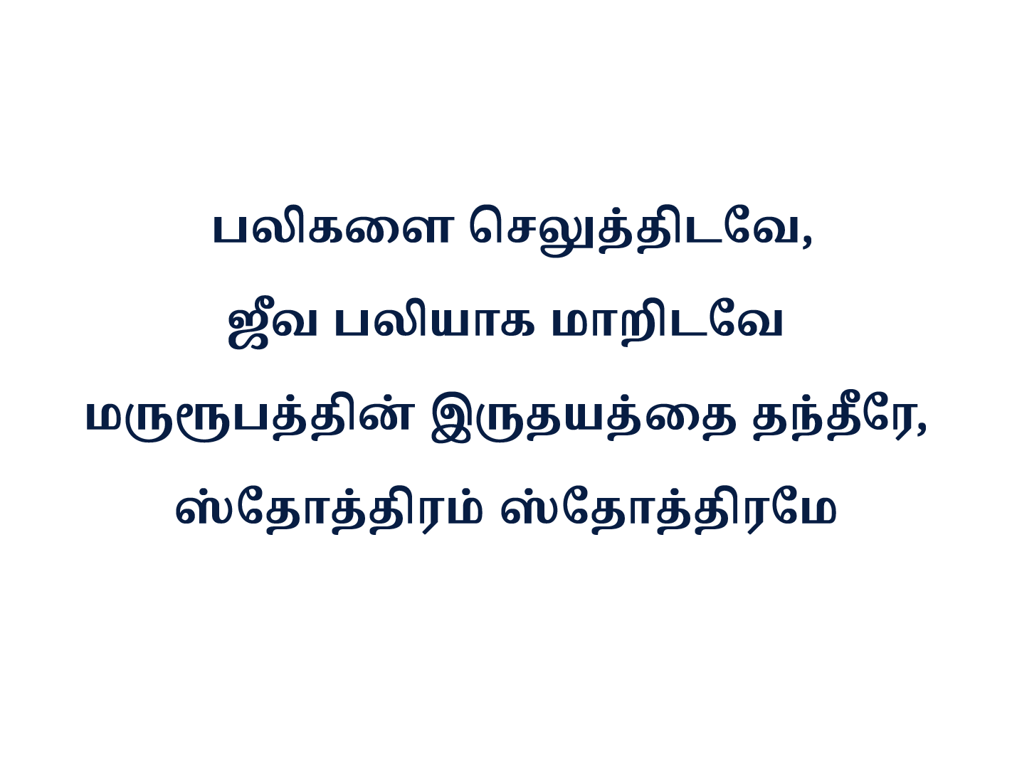
Notes:
Slide 1 - அலங்கார வாசலாலே
Slide 2 - ஆராதிக்க வந்தோம்
Slide 3 - ஆலயம் செல்வதே
Slide 4 - பலிகளை செலுத்திடவே
Slide 5 - நன்மை செய்தவர்கே
Slide 6 - துதி கணம் மகிமையுமே

Slide 5
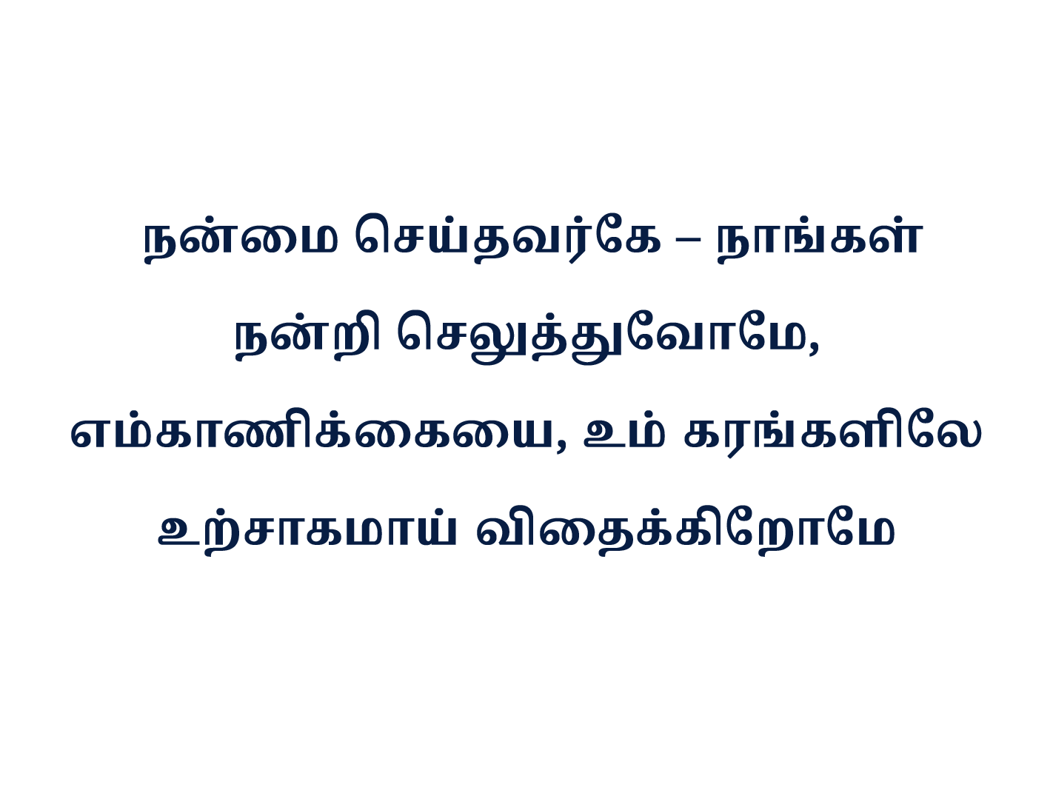
Notes:
Slide 1 - அலங்கார வாசலாலே
Slide 2 - ஆராதிக்க வந்தோம்
Slide 3 - ஆலயம் செல்வதே
Slide 4 - பலிகளை செலுத்திடவே
Slide 5 - நன்மை செய்தவர்கே
Slide 6 - துதி கணம் மகிமையுமே

Slide 6
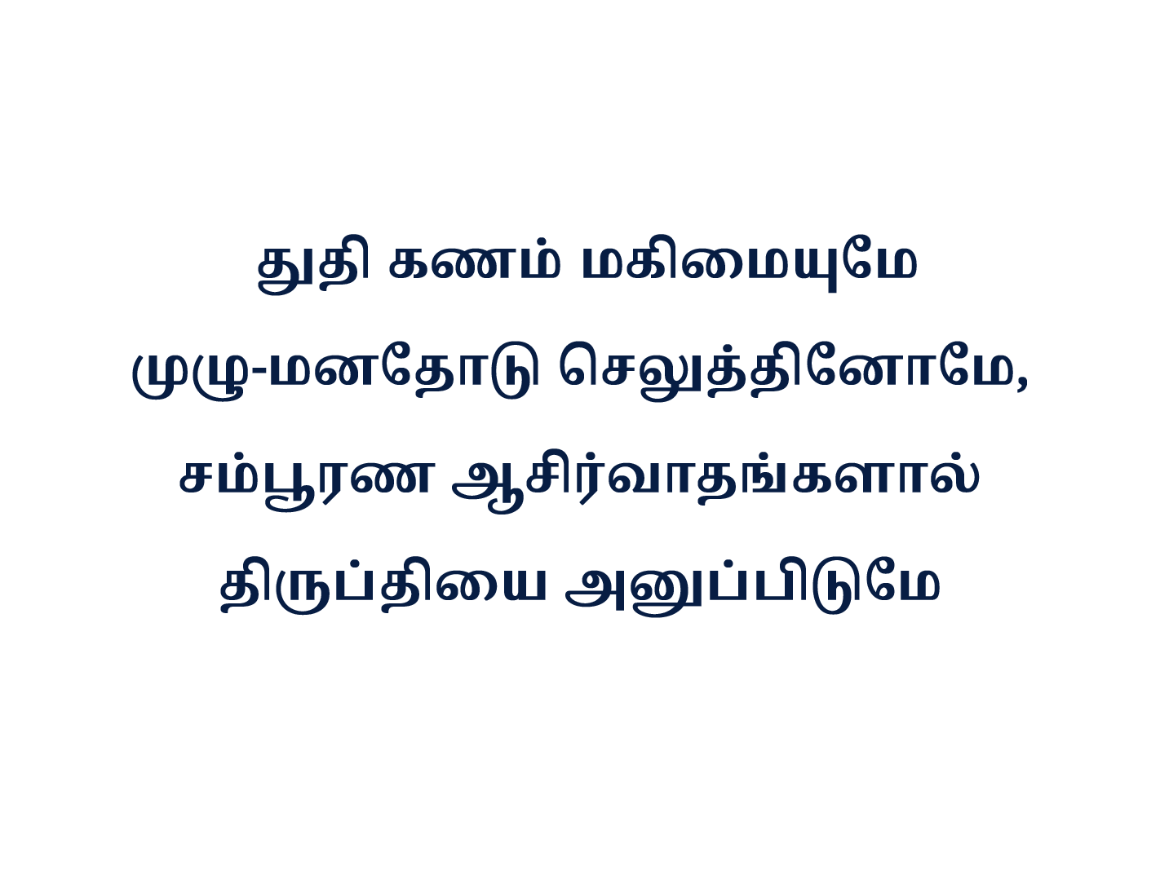
Notes:
Slide 1 - அலங்கார வாசலாலே
Slide 2 - ஆராதிக்க வந்தோம்
Slide 3 - ஆலயம் செல்வதே
Slide 4 - பலிகளை செலுத்திடவே
Slide 5 - நன்மை செய்தவர்கே
Slide 6 - துதி கணம் மகிமையுமே

